Slide 1
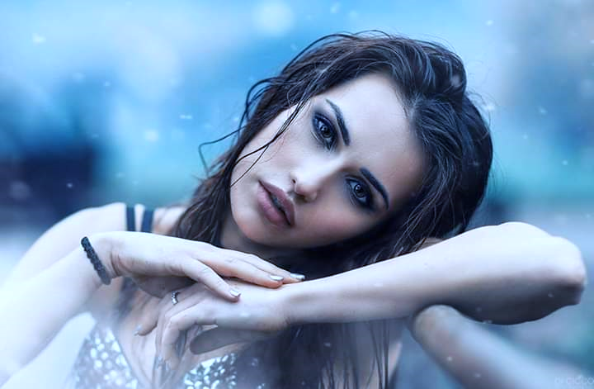



Slide 2

Tudo Azul
Jorge Humberto

Slide 3
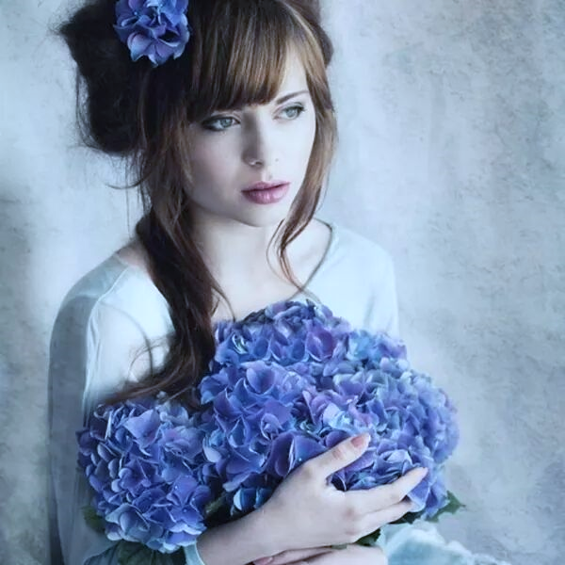

Slide 4
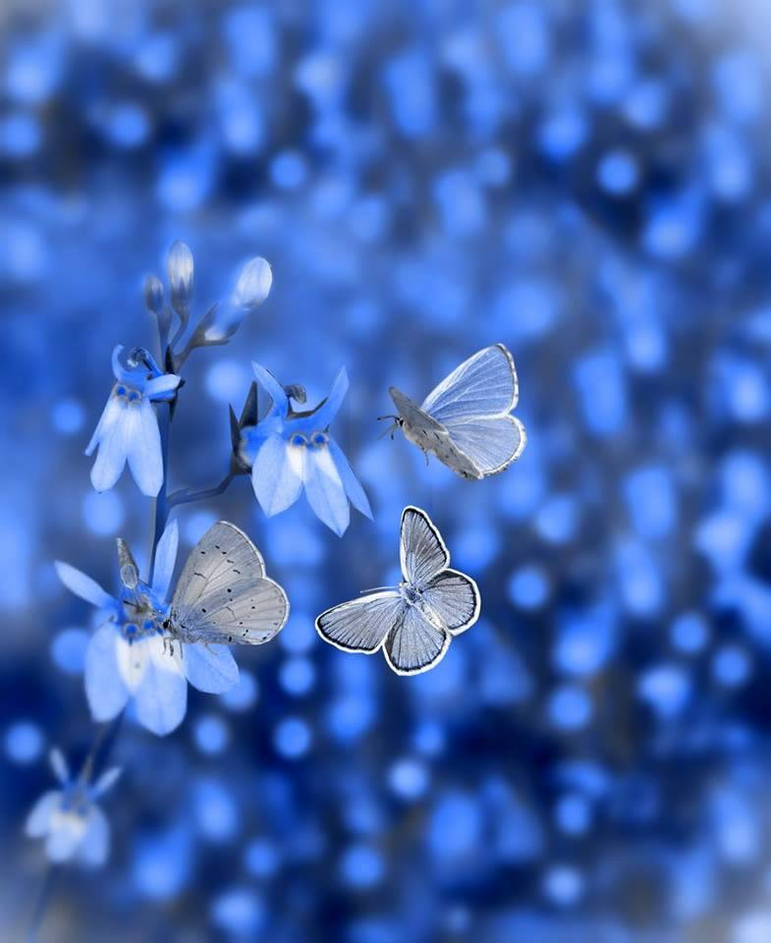

Slide 5
O Azul tem um encantamento estonteante.
Dá a cor ao mar, ao céu, e abrilhanta
a rosa que te dei; ao vento, seu ondulante
movimento, lembra tudo quanto nos encanta…

Slide 6
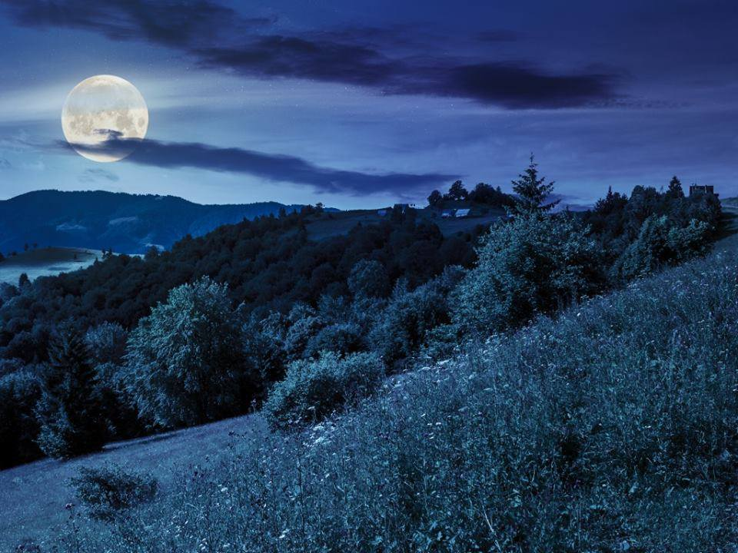

Slide 7
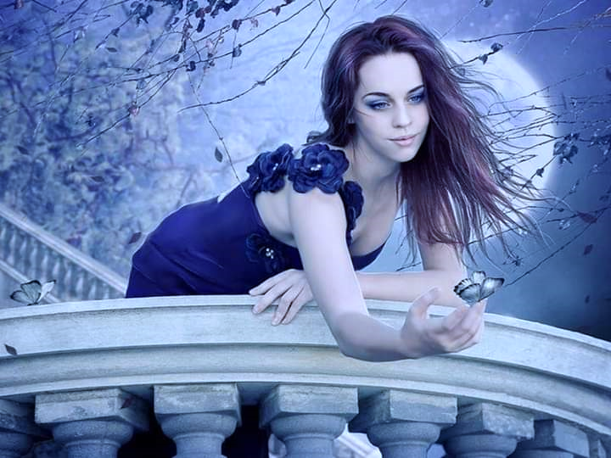

Slide 8
Não tem rigidez nem é grosseira cor gritante;
e dá-lhe o tom pardo e ao o sol se espanta,
quando vem de leve sombra, a toada distante…
Como se um laço, quando no cabelo dá a estampa…

Slide 9


Slide 10
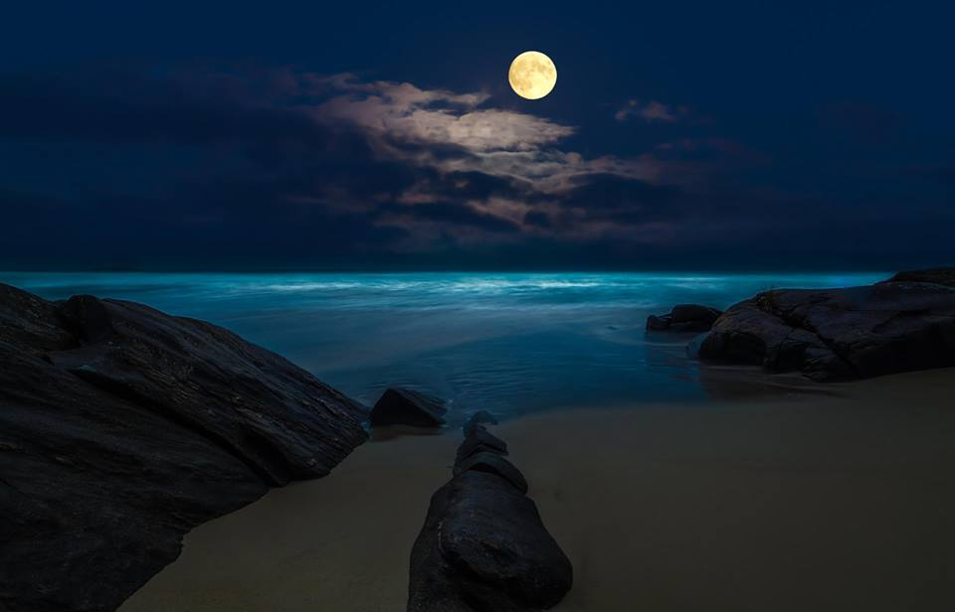

Slide 11
Debaixo da lua a silhueta é de uma subtileza
semelhante a um quadro, realçando o anil
que se destaca, quando o ângulo é já uma certeza…

Slide 12
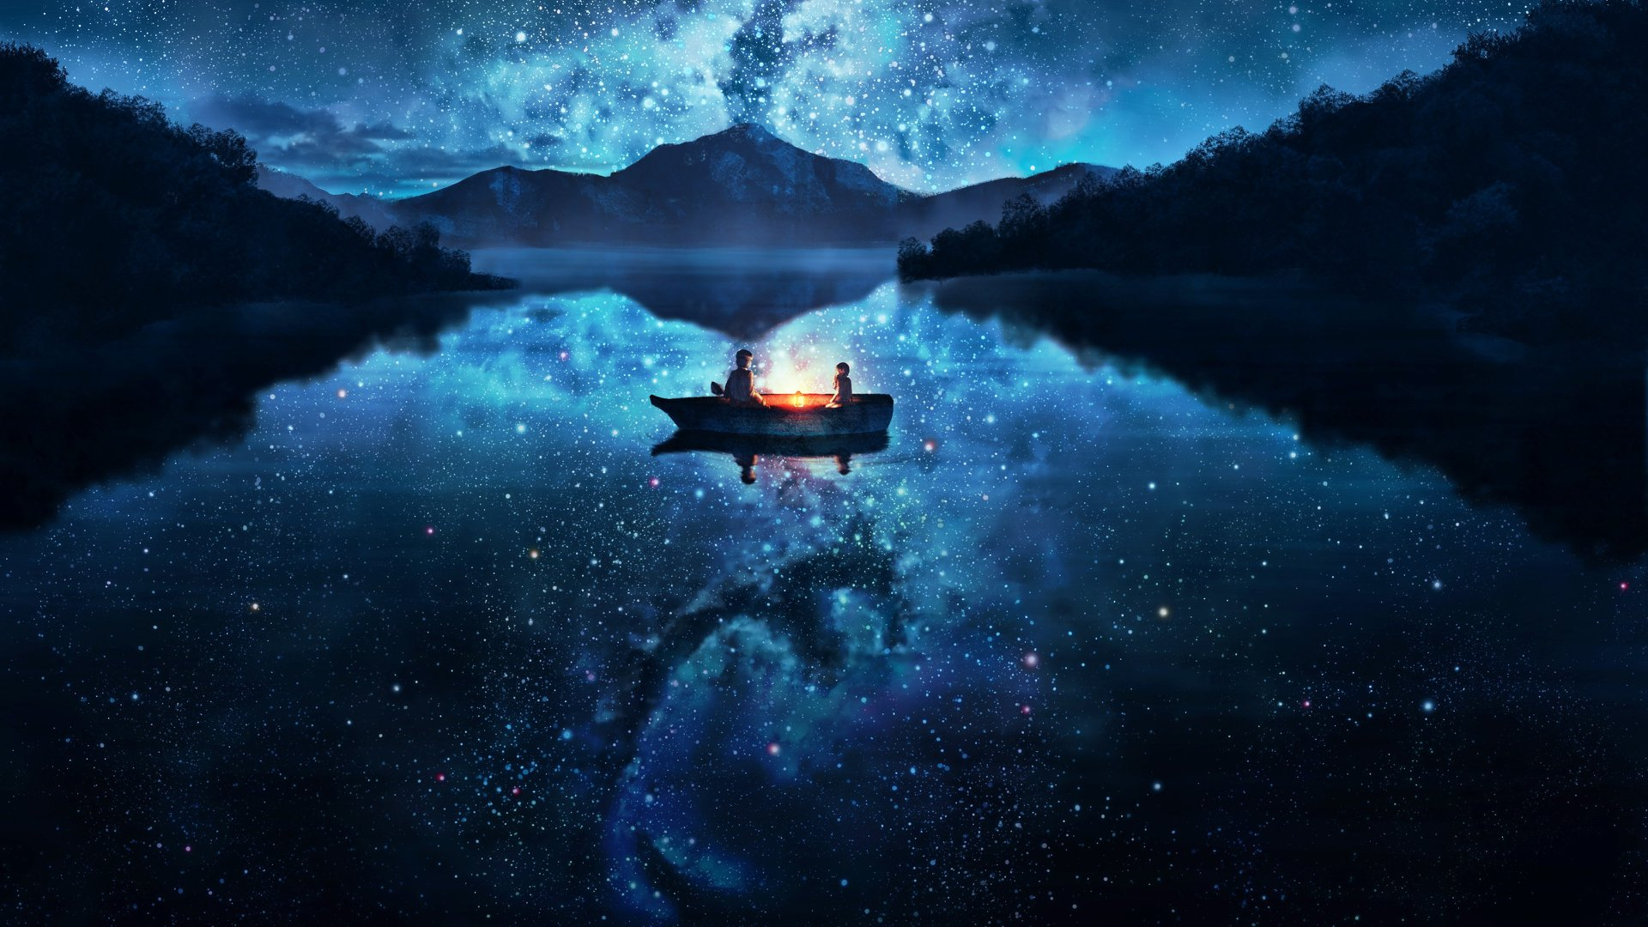

Slide 13
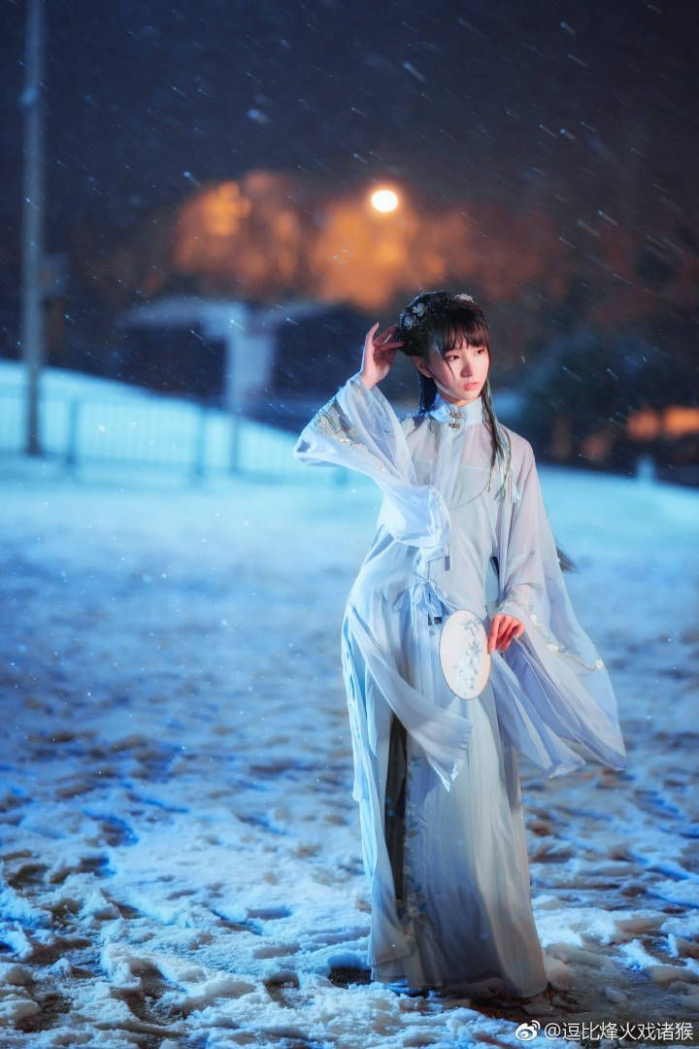

Slide 14
Mas é quando o sol vem a nós - e sua beleza -
que o Azul quando apruma, é mais subtil
e nos diz - azulando -de sua grandeza.
Jorge Humberto
29/10/20
Santa-Iria-da-Azóia

Slide 15
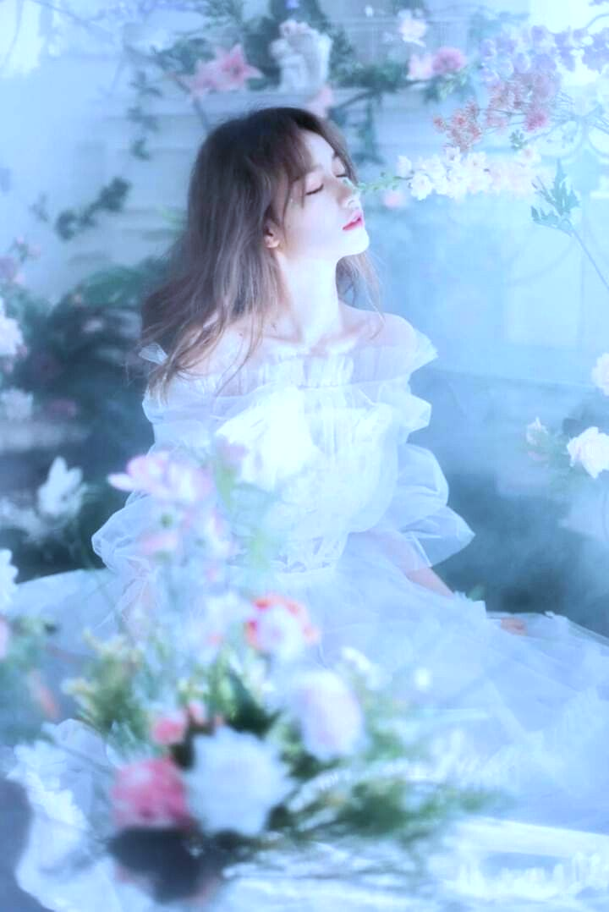

Slide 16


Slide 17


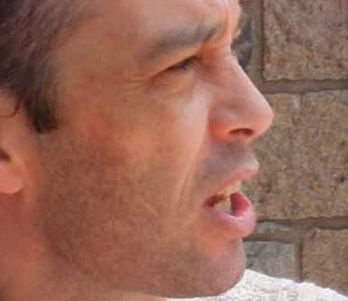
Jorge Humberto
Cléo Menegatt

Slide 18
Imagens: Internet e Acervo Pessoal
Texto: Jorge Humberto
Música: John Mayer-Xo(Instrumental)
http://www.sergrasan.com.br/cleoslides
Canal no Youtube:
http://www.youtube.com/c/CleoniceMenegattGoelzer
Criação, Formatação e Edição:
Cléo Menegatt
cmenegatt2016@gmail.com

